Slide 1
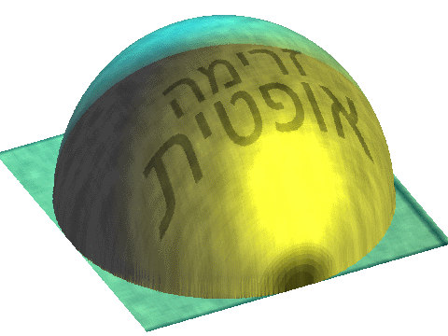
הגדרה מורחבת של זרימה אופטית
סיכום המאמר של ש. נגדריפור
מציג: צביקה בן-חיים
S. Negahdaripour (1998), “Revised definition of optical flow:
integration of radiometric and geometric cues for dynamic scene analysis,”
IEEE Trans. on Pattern Analysis and Machine Int., 20:9.

Slide 2
מטרה
עקיבה בתמונות וידאו
כלי ברמה נמוכה כשלב ראשון בהבנת תנועה

Slide 3
רקע: זרימה אופטית קלאסית
התאמה בין פיקסלים בתמונות עוקבות
מאפשר זיהוי של תנועות מצלמה
ותנועות אובייקט
מניח שתנאי התאורה קבועים (במובן חזק)
  תנאי ההארה של כל נקודה באובייקט אינם משתנים
Adapted from B.K.P. Horn (1990), Robot Vision, MIT Press

Slide 4
המקרה האמיתי
שינויים פוטומטריים
  שינוי כיוון ועצמת הארה ביחס לנקודה באובייקט
  שינויים במקור האור
שינויים גיאומטריים
  תנועת האובייקט
  תנועת המצלמה
במהלך תנועת העצם, גם תנאי התאורה משתנים

Slide 5
המקרה האמיתי
ע"פ נגדריפור
שינויים פוטומטריים:
שינויים הדרגתיים
בעצמה של פיקסלים,
ללא שינוי מקום
שינויים גיאומטריים:
הזזת חלקי תמונה
ממקום למקום
זרימת צללים
זרימה אופטית
S. Negahdaripour (1998), “Revised definition of optical flow”

Slide 6
זרימה אופטית מורחבת
שינויים פוטומטריים
שינויים גיאומטריים
זרימה אופטית מורחבת

Slide 7
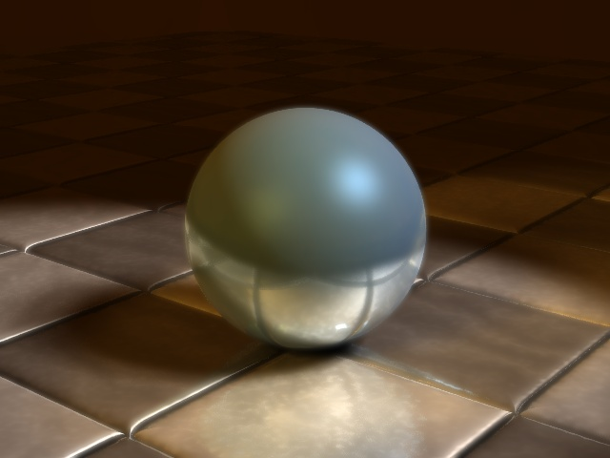
דו-משמעות בזרימה אופטית
האם בסרט הזה יש תנועה?
Adapted from B.K.P. Horn (1990), Robot Vision, MIT Press

Slide 8
מודל התנועה
זרימה אופטית היא ill-posed problem:
למשוואות זרימה אופטית יש פתרונות רבים
כדי לבחור את הפתרון הנכון נדרשות הנחות על התנהגות המערכת: "מודל התנועה"

Slide 9
דוגמאות למודלי תנועה
המודל הקלאסי: אין שינויים פוטומטריים
  מתקבלת זרימה אופטית קלאסית
מודל התמונה הדינמית המוכלל (GDIM):
  שינויים משני סוגים בעצמת התאורה

Slide 10
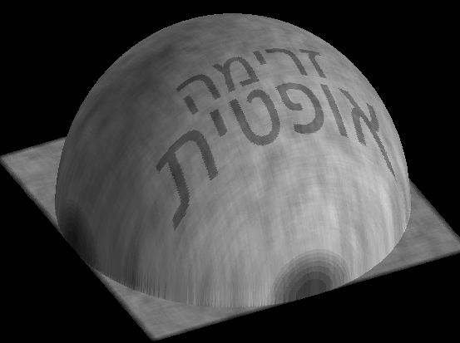
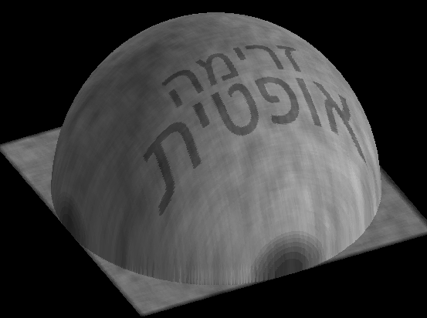
דוגמא: תנועה עם שינויי תאורה

Slide 11
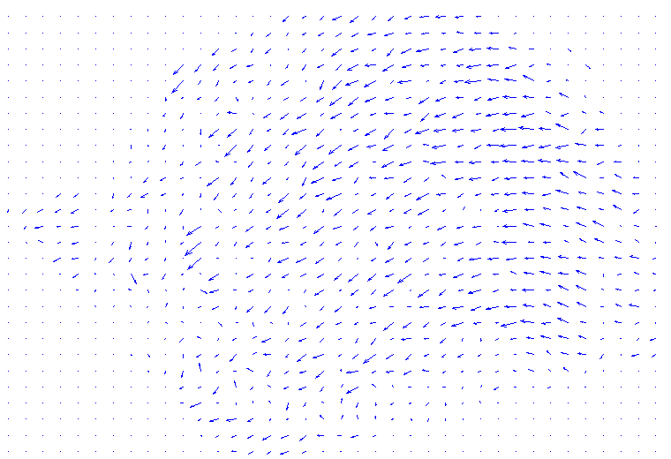
דוגמה: תנועה עם שינויי תאורה

Slide 12
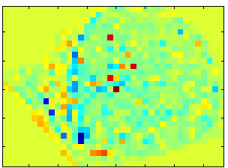
דוגמה: תנועה עם שינויי תאורה
שינוי תאורה ממוצע:
12%-

Slide 13
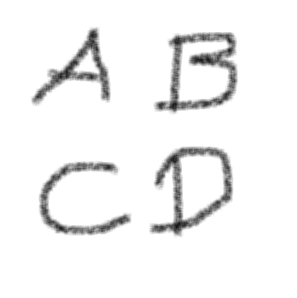
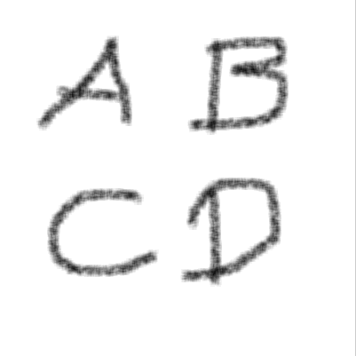
דוגמה: תנועה מלאכותית

Slide 14
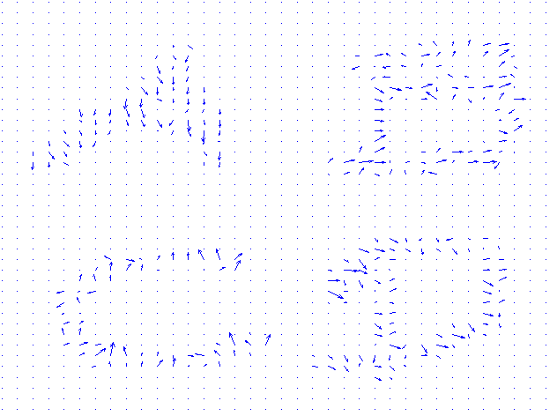
דוגמה: תנועה מלאכותית

Slide 15
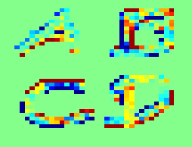
דוגמה: תנועה מלאכותית
שינוי תאורה ממוצע:
0%

